Slide 1
Grundlagen der Betriebssysteme [CS2100]
Sommersemester 2014
Heiko Falk
Institut für Eingebettete Systeme/Echtzeitsysteme
Ingenieurwissenschaften und Informatik
Universität Ulm

Slide 2
Kapitel 8 Rechteverwaltung

Slide 3
Inhalte der Vorlesung
Einführung
Zahlendarstellungen und Rechnerarithmetik
Einführung in Betriebssysteme
Prozesse und Nebenläufigkeit
Filesysteme
Speicherverwaltung
Einführung in MIPS-Assembler
Rechteverwaltung
Ein-/Ausgabe und Gerätetreiber

Slide 4
Inhalte des Kapitels
Rechteverwaltung
Einleitung
Was ist ein Recht?
Benutzer- und Gruppenverwaltung
Anmeldung am System
Anmeldedaten
Login-Prozess
Speicherung von Rechten in Filesystemen
ACLs unter NT- und POSIX-Systemen
Übertragung von Privilegien
Schutz vor schädlicher/fehlerhafter Software

Slide 5
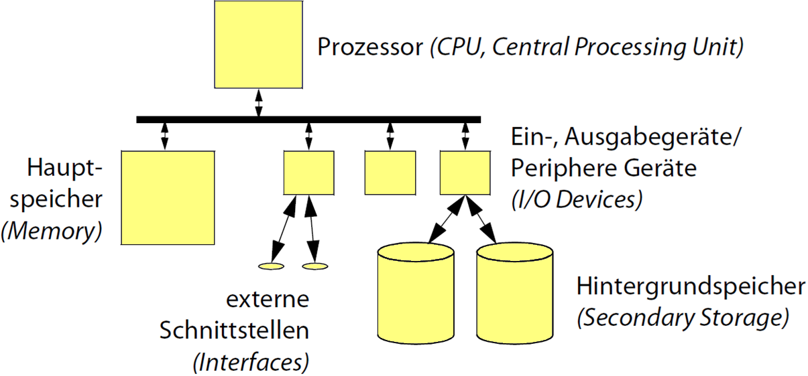
Einordnung
Betroffene physikalische Ressourcen
An der Rechteverwaltung sind alle Komponenten eines Rechners und zusätzlich der Benutzer beteiligt

Slide 6
Was ist ein Recht?
„Sie haben das Recht, zu schweigen.“
Ihr habt auch das Recht auf freie Meinungsäußerung!

Slide 7
Beispiele für Rechte
Blick über den Tellerrand
Freie Meinungsäußerung
Demokratische Wahlen
Aus dem Uni-Leben bekannt
Vorlesung halten (ggfs. delegierbar an Übungsleiter)
Prüfung abnehmen (i.d.R. nicht übertragbar)
Im Büro staubsaugen
Umbauten im Serverraum vornehmen
Konzentration auf Betriebssysteme
Mehrprozesssysteme
Mehrbenutzersysteme

Slide 8
Beispiele für Rechte in Betriebssystemen (1)
„Meta“-Rechte
Rechte vergeben, ändern und entziehen
Pauschal
Nur für bestimmte Rechte
Anwendungsebene
Formular in PDF- oder ODF-Textdokument ausfüllen / Felder ändern
Installierte Software
ausführen,
deinstallieren,
upgraden
Spielen

Slide 9
Beispiele für Rechte in Betriebssystemen (2)
Low-Level im System
Direkten Speicherzugriff durchführen
Stack-Größe anpassen
Echte Adressen sehen
Virtuelle Speicherverwaltung
Blöcke im Dateisystem
Speicheradressen von Java-Objekten
Prozesskontrolle
Liste der Prozesse anzeigen
Prozess anhalten oder weiterlaufen lassen
Prozess starten/beenden, Kind-Prozess erzeugen

Slide 10
Beispiele für Rechte in Betriebssystemen (3)
Zugriff auf Ressourcen
CPU
Arbeitsspeicher
Hintergrundspeicher (Festplatte)
Netzwerkzugriff und –Bandbreite
E/A-Bandbreite
Externe Geräte
Rechner selbst: Neu starten, abschalten
Power Management: System/Geräte schlafen legen oder aufwecken

Slide 11
Was ist ein Recht?
Recht in der Informatik
Rechte beschreiben, ob und wie Subjekte (Benutzer, Programme, ...) Operationen auf Objekten (Ressourcen) ausführen dürfen.
Kategorisierung
Es gibt Rechte auf verschiedenen Gebieten mit unterschiedlich feiner Granularität.

Slide 12
Rechte aus verschiedener Sicht
Benutzersicht
„Ich darf etwas nicht.“
Zu wenige Rechte: Starke Einschränkungen in Benutzbarkeit
Administratorsicht
„Ich darf alles (und will gar nicht alles dürfen).“
Zu viele Rechte: Gefahr versehentlicher Fehler, Löschungen etc.
Später: Wie können Rechte reduziert/eingeschränkt werden?
Betriebssystem(programmierer)sicht
„Wie können die vorgegebenen oder vom Administrator/Benutzer eingestellten Rechte durchgesetzt werden?“

Slide 13
Rechteverwaltung im Betriebssystem (1)
Wieso im Betriebssystem verankert?
Auswirkung auf alle Benutzer und Programme am Rechner
Schutz von Informationen
Vor unerlaubter/ungewollter Einsichtnahme oder Manipulation
Vor versehentlicher oder absichtlicher Änderung
Sinnvollerweise ergänzt durch
Netzwerk-Design und –Policy
Wie ist das Netzwerk aufgebaut?
Welche Daten werden von wo nach wo auf welche Art übertragen?
Backup-Plan
Ggfs. Verträge
Türschlösser

Slide 14
Rechteverwaltung im Betriebssystem (2)
Rechte pro Benutzer
Das Betriebssystem kennt Benutzer als Subjekte, die Rechte haben können
Rechte pro Ressource
Das Betriebssystem kennt Ressourcen wie Dateien, Geräte, Schnittstellen etc. als Objekte, für die Rechte existieren
Rechte pro Operation
Das Betriebssystem kennt Operationen, die auf Objekten durchgeführt werden und auch reglementiert werden können

Slide 15
Benutzer- und Gruppenverwaltung (1)
Wozu Benutzerverwaltung?
Mehrere Benutzer an einem Rechner
Somit nicht mehr für jeden Benutzer ein eigener Rechner nötig
Jeder bekommt sein eigenes Arbeitsumfeld:
Keine manuellen Umstellungen zwischen Benutzerwechseln
Bevorzugte Befehle, Tastenkürzel, Hintergrundbild etc. verfügbar
Eigene E-Mail-Adresse und –Umgebung,
...
Vertraulichkeit der Daten der Benutzer sicherstellen

Slide 16
Benutzer- und Gruppenverwaltung (2)
Wozu Gruppenverwaltung?
Abbildung von Gruppierungen aus dem Leben, z.B. Institute, Arbeitsgruppen, Freundeskreise, ...
Einstellungen für viele Benutzer auf einmal
Weniger Administrationsaufwand
Besserer Überblick
Weniger Potenzial für Fehler
Gruppen in der Praxis
Mehrere Gruppen pro Benutzer sinnvoll, möglich und üblich
Zuordnung von Benutzern zu „speziellen“ Gruppen wie bspw.
„Leute, die drucken dürfen“,
„Leute, die USB-Sticks nutzen dürfen“, etc.

Slide 17
Benutzer- und Gruppenverwaltung (3)
Beispiel
kiz-Server-Benutzer
Studenten
kiz-Administratoren
Professoren

Slide 18
Anmeldedaten (Credentials) (1)
Erkennung des Benutzers durch das System
Identifikation über Benutzername
Beweis der Identität durch weiteres Kriterium, meist geheimes Passwort
Alternativen zum Passwort: Chipkarte, Iris-Scan, Fingerabdruckscan, ...
Unterscheidung der Verfahren:
Einen Gegenstand haben,
Etwas/jemand sein,
Etwas wissen
Sicherer sind Kombinationen mehrerer Verfahren
Benutzername + Authentifizierungskriterium = sog. credentials

Slide 19
Anmeldedaten (Credentials) (2)
Auswertung der Anmeldedaten
Erfolgt durch den Anmeldeprozess
Speicherung im System
In sicherer Datenbank
Geschützt vor Manipulation und Auslesen
Änderungen müssen möglich sein (z. B. möchte/muss Benutzer das Passwort regelmäßig ändern)
Anmeldeprozess muss Credentials lesen können, um sie zu prüfen
Änderungen an Benutzer-/Gruppendatenbanken
Benötigt erweiterte Rechte
Bsp. Windows NT: GUI-Tool zur User-Verwaltung (in Systemsteuerung)
Bsp. Kubuntu: KDE-Kontrollmodul „User Management“
Bsp. *nix: passwd, chsh, usermod, ...

Slide 20
Anmeldedaten (Credentials) (3)
Beispiel: Speicherung in unixartigen Systemen
Dateien /etc/group, /etc/passwd, /etc/shadow, /etc/gshadow
Öffentlich lesbar: Gruppenzugehörigkeit, IDs, Heimatverzeichnis, vollständiger Name, ...
Nur vom Administrator lesbar: Passwort(-Prüfsumme)
/etc/passwd: (öffentlich)
/etc/shadow: (geschützt)
root:x:0:0:root:/root:/bin/sh
nico:x:1000:1000:Nico:/home/nico:/bin/bash
root:$6$Az5Ne3iKJ.2B/…:15475:0:::::
postgres:!:15472::::::
nico:$6$Kjsd638/.JehD…:15458:0:90:5:::

Slide 21
Anmelden am System (1)
Der Login-Prozess
Läuft mit erweiterten Rechten (mehr dazu später), denn er muss das Passwort aus der geschützten Datenbank lesen
Wenn Passwort korrekt: Wechsel zu Umgebung des Benutzers
Weitere Arbeit mit den Rechten des Benutzers (nicht mehr mit erweiterten Rechten!)
Code-Beispiel
Login-Prozess von MINIX: login.c (Code vereinfacht)
password = getpass("Password:");
/* […] */
if (strcmp(crypt(password, cryptedpwd), cryptedpwd) != 0) {
write(1, "Login incorrect\n", 16);
} else {
/* richtiges Passwort, starte Shell für Benutzer */
}

Slide 22
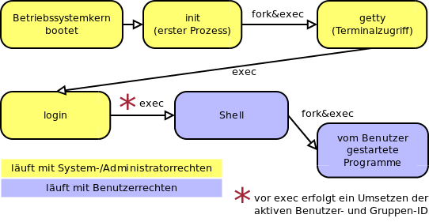
Anmelden am System (2)
Ablauf des Login-Prozesses
fork&exec: Startet einen Kind-Prozess
exec: Ersetzt den aktuell laufenden Prozess durch einen anderen

Slide 23
Roter Faden
Rechteverwaltung
Einleitung
Was ist ein Recht?
Benutzer- und Gruppenverwaltung
Anmeldung am System
Anmeldedaten
Login-Prozess
Speicherung von Rechten in Filesystemen
Übertragung von Privilegien
Schutz vor schädlicher/fehlerhafter Software

Slide 24
Wiederholung: Rechte in Filesystemen
Rechte in Filesystemen
„Rechte“ FAT
Systemdatei
Schreibschutz
Versteckt
Rechte unter Windows NT und Nachfolgern
Alles ist Objekt
Security Descriptors für alle Objekte
ACLs an Security Descriptors gekoppelt
Rechte unter Unix
Gesetzt für: Benutzer, Gruppe, andere („Rest der Welt“)
Jeweils möglich: Lesen (read), schreiben (write), ausführen (execute)
Jeweils 1 Bit; oft oktal angegeben, z.B. 0755 (rwx r-x r-x), 0640 (rw- r-- ---)

Slide 25
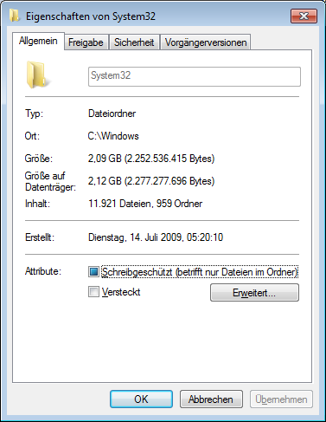
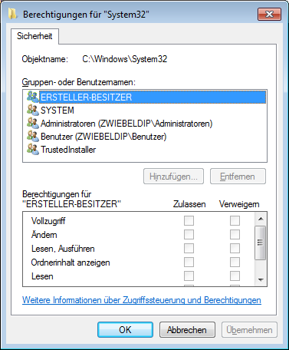
Rechte im Filesystem: NTFS (1)
Einstellung von herkömmlichen Filesystemrechten und ACLs

Slide 26
Rechte im Filesystem: NTFS (2)
Per ACLs zugewiesene Rechte
„Benutzer“ SYSTEM (= Betriebssystem) kann explizit Rechte zugewiesen bekommen (normalerweise Vollzugriff auf alles)
Administratoren dürfen in der Regel ebenfalls nicht alles, müssen auch ausdrücklich Rechte zugewiesen bekommen
Beispiele für Rechte
Vollzugriff (kein eigenes Recht, sondern Kürzel für alle anderen)
Attribute lesen
Unterordner und Dateien löschen
Berechtigungen ändern
Besitz übernehmen
Weit komplexeres und detaillierteres Rechtekonzept als unter Unix
Vererbung der ACLs an niedrigere Ebenen im Verzeichnisbaum ist Standard, lässt sich abschalten

Slide 27
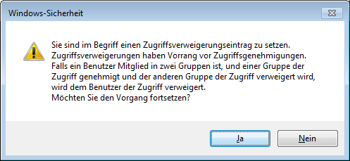
Rechte im Filesystem: NTFS (3)
Auswertung der ACLs
Ist keine ACL vorhanden (Erlaubnis oder Verbot), ist der Zugriff nicht möglich
Verbote überschreiben Erlaubnisse Achtung bei Verboten für ganze Gruppen, z. B.
Alice ist in der Gruppe Studenten, Bob nicht,
sie legt eine Datei an,
sie setzt ACLs: Alice & Bob dürfen lesen, Studenten ist alles verboten
Alice darf selbst nicht mehr lesen!

Slide 28
Rechte im Filesystem: *nix (1)
Zur Erinnerung
Hierarchisches Filesystem
Benutzer und Gruppen haben User-IDs und Group-IDs
Weitere Filesysteme werden durch Mounten (Einhängen) in den Verzeichnisbaum verfügbar gemacht
/
etc
home
usr
tmp
...
...
passwd
eva
heinz
...
...
datei
...
aktuelles Verzeichnis

Slide 29
Rechte im Filesystem: *nix (2)
„Klassische“ Rechte
Zugriffsrechte für
Benutzer (eigentlich: Besitzer) der Datei,
eine Gruppe, und
alle anderen
Rechte, die eine Datei haben kann:
Lesen / read (r)
Schreiben / write (w)
Ausführen / execute (x)
root (genauer: Benutzer mit UID 0) darf alles: Alle Rechte-Prüfungen werden vom Betriebssystem umgangen

Slide 30
Rechte im Filesystem: *nix (3)
„Klassische“ Rechte: Beispiel
Musik ist ein Verzeichnis, das Benutzer alice und Gruppe users gehört. Nur alice darf die darin enthaltenen Einträge lesen, neue Einträge anlegen oder existierende verändern und auch die Inodes der Einträge holen („in das Verzeichnis wechseln“)
bsp.text kann von jedem gelesen, von niemandem geändert werden.
test ist eine Datei, die von alice und allen Mitgliedern der Gruppe users gelesen und ausgeführt werden kann. alice darf das Programm zusätzlich noch verändern.
$ ls –l /home/alice
total 40
drwx------ 11 alice users 4096 Jun 14 14:05 Musik
-r--r--r-- 11 alice users 120 Jun 14 12:11 bsp.text
-rwxr-x--- 11 alice users 14828 Jun 11 00:42 test
-rw-r----- 11 alice users 2035 Jun 11 00:41 test.c

Slide 31
Rechte im Filesystem: *nix (4)
„Klassische“ Rechte: Bit ‚x‘ bei Verzeichnissen
„In das Verzeichnis wechseln“
Hat nichts mit dem Lesen der Verzeichniseinträge zu tun:
Das Verzeichnis selbst kann von alice gelesen werden (Bit ‚r‘)
Es ist nicht möglich, den Inode-Verweisen im Verzeichnis zu folgen
Daher ist keine Anzeige von Rechten, Besitzer, Gruppe, Datum, Zeit der enthalten Dateien möglich
$ ls –ld /tmp/test
drw------- 2 alice users 4096 Jun 14 07:11 /tmp/test
$ ls –l /tmp/test
ls: cannot access test/welt: Permission denied
ls: cannot access test/hallo: Permission denied
total 0
-????????? ? ? ? ? ? hallo
-????????? ? ? ? ? ? welt

Slide 32
Rechte im Filesystem: *nix (5)
„Klassische“ Rechte: Spezielle Rechte-Bits
suid (set user ID)
Übernehmen der User-ID des Datei-Eigentümers zur Laufzeit
Z. B. passwd mit suid-Bit und Eigentümer root, um Passwörter zu ändern (siehe später)
sgid (set group ID)
Übernehmen der Group-ID der Gruppe der Datei zur Laufzeit
„sticky“
Wenn für ein Verzeichnis gesetzt: Verhindert, dass Dateien darin durch jemand anderen außer dem Besitzer gelöscht werden
Üblich für /tmp, /var/tmp, /dev/shm
Jeder darf Dateien in /tmp anlegen, aber nur der Besitzer löschen
$ ls –ld /tmp
drwxrwxrwt 17 root root 12377 Jun 14 14:14 /tmp

Slide 33
Rechte im Filesystem: *nix (6)
Beispiel: Gruppenarbeit
Alle Dateien und Verzeichnisse in /home/groups/sopra42 gehören der Gruppe sopra42 und sind von ihr les-/schreibbar
Set-group-ID-Bit für das Verzeichnis: Alle neu angelegten Dateien oder Verzeichnisse werden automatisch der Gruppe sopra42 zugeordnet, obwohl die Standardgruppe der Benutzer users ist.
$ groups alice
alice : users sopra42 students
$ ls –l /home/groups/sopra42
total 20
drwxrws--- 3 admin sopra42 4096 Feb 21 00:54 .
drwxr-xr-x 56 root root 86016 May 26 23:21 ..
drwxrwx--- 2 alice sopra42 4096 Jun 14 11:09 dir1
-rw-rw---- 1 bob sopra42 24476 Jun 14 10:48 file1
-rwxrwx--- 1 alice sopra42 96061 Jun 10 20:14 file2

Slide 34
Übertragung von Privilegien (1)
Prozesstabelle
Das Betriebssystem führt eine Tabelle aller aktiven Prozesse
Jeder Prozess hat aktuelles Arbeitsverzeichnis und eine Benutzer- und Gruppen-ID (UID und GID)
Operiert mit den Rechten des Benutzers und der Gruppe
ID-Konzept unter Unix
real UID, real GID: IDs, unter denen der Prozess gestartet wurde
effective UID, effective GID: IDs, gegen die geprüft wird, ob Zugriffe erlaubt sind
In den meisten Fällen sind real und effective UIDs gleich (nämlich dann, wenn keine speziellen Rechte gegeben werden sollen)

Slide 35
Übertragung von Privilegien (2)
Änderungen der EUID
Um die effektiven IDs zu ändern, gibt es Systemaufrufe
setuid(...) / setgid(...)
Setzen die effektiven IDs in der Prozesstabelle auf übergebenen Wert
Aufruf nur mit entsprechenden Rechten möglich (i. d. R. nur für Administratorbenutzer root)
Alternative: Spezielle Bits im Filesystem
suid (set user ID), sgid (set group ID)
Betriebssystem setzt die effektiven IDs in der Prozesstabelle bei Ausführung des Programms auf Besitzer bzw. Gruppe des Programms
Bits können von Besitzer der Datei gesetzt werden

Slide 36
Übertragung von Privilegien (3)
Beispiel: Passwort ändern
Jeder Benutzer soll sein Passwort ändern können
Dazu ist Schreibzugriff auf die Passwort-Datenbank (unter *nix: /etc/shadow) nötig
Aber es soll nicht jeder die Passwörter anderer Benutzer überschreiben können
Lösung: Programm, das dies mit Administratorrechten erledigt und nur Änderungen des einzelnen Benutzerpassworts durchführt
Bsp. Ubuntu: Programm passwd:
Set-user-ID-Bit sorgt für Ausführung des Programms mit effective UID 0 (= root)
$ ls –l /usr/bin/passwd
-rwsr-xr-x 1 root root 42824 Apr 9 04:32 /usr/bin/passwd

Slide 37
ACLs unter Linux (1)
Access Control Lists im Filesystem
Implementierung der POSIX-ACLs
Speicherung in sog. Extended Attributes (xattr; Name-Wert-Paare) im Filesystem, kann jede Datei/Verzeichnis/Spezialdatei haben
In Filesystem-Listing (ls-Befehl) Anzeige von klassischen Rechten für Besitzer, Gruppe, Rest; dahinter „+“:
Es gibt keine Negativ-Rechte, es können nur pro Benutzer oder Gruppe Rechte eingeräumt werden
Jeder Benutzer kann die ACLs seiner Dateien selbst setzen (muss nicht durch root erfolgen), auch für Gruppen, denen er nicht angehört!
$ ls –l /srv/www/web1
-rwxrwx---+ 2 root root 4096 May 18 14:16 /srv/www/web1

Slide 38
ACLs unter Linux (2)
Access Control Lists im Filesystem
Setzen/Löschen der ACLs unter Linux über den Befehl setfacl:
Anzeige der ACLs unter Linux über den Befehl getfacl:
$ setfacl –m user:alice:rwx /srv/www/web1
$ setfacl –m group:webusers:rwx /srv/www/web1
$ getfacl /srv/www/web1
user::rwx
user:alice:rwx
group::---
group:webusers:rwx
mask::rwx
other::---

Slide 39
ACLs unter Linux (3)
ACL-Maske (maximale Rechte)
mask::rwx
Angewendet (logisches UND) auf Benutzer-/Gruppen-ACL-Einträge vor Prüfung, ob Zugriff erlaubt ist
Im Filesystem-Listing an Stelle der Gruppen-Rechte angezeigt
Vererbung der ACLs
Es gibt Default-ACLs: default:user:alice:rwx, default:group::--- usw.
Wird eine neue Datei angelegt, werden Default-ACLs des enthaltenden Verzeichnisses übernommen
Wird ein neues Verzeichnis angelegt, werden die Default-ACLs des enthaltenden Verzeichnisses als Default-ACLs des neuen gesetzt
Nachträgliche Änderungen der ACLs sind dennoch möglich

Slide 40
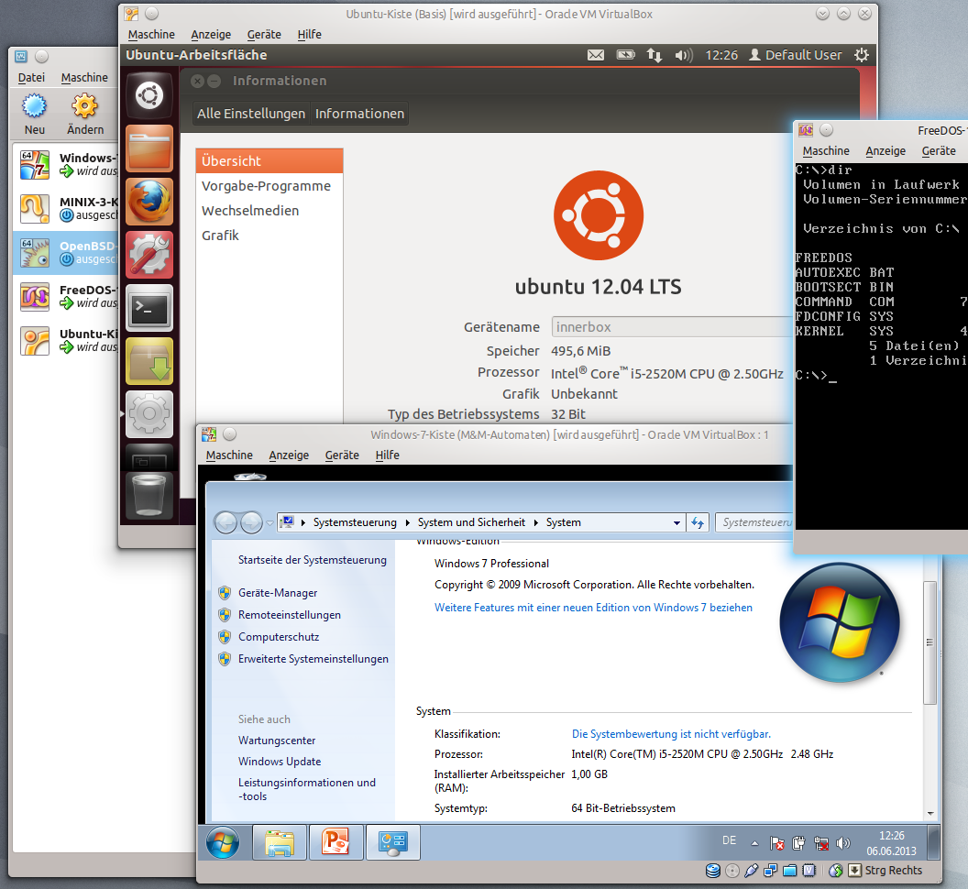
Schutz vor schädlicher/fehlerhafter Software
Speicherbereiche schützen
Jeder Prozess bekommt seinen eigenen virtuellen Adressraum ( Kapitel 6, Folie 27ff.)
Prozesse isolieren
Application Sandboxing (z. B. bei An- droid): Prozesse voneinander abge- schottet
chroot: Trennung auf Filesystem- ebene – Neues Wurzelverzeichnis
FreeBSD-Jails, OpenVZ, ...: Isoliertes Filesystem, Benutzer, Netzwerk, ...
Virtuelle Maschine (z. B. VirtualBox): Software virtualisiert kompletten Com- puter, auf dem Betriebssystem und weitere Software laufen kann

Slide 41
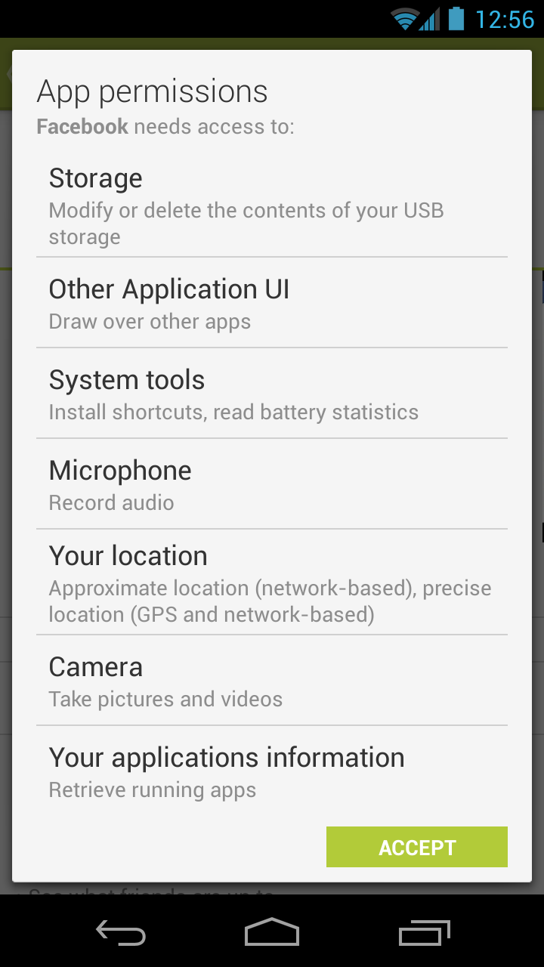
Application Sandboxing
Beispiel: Android Sandbox
Sandbox basiert auf klassischen Unix- Rechten
Jeder Prozess läuft unter einem separaten Benutzer
Es gibt keine zwei Programme, die unter derselben Benutzerkennung ausgeführt werden
Prozess kann standardmäßig nur auf eigene Ressourcen zugreifen
Prozess kann nach erweiterten Rechten fragen, um auf andere Ressourcen/Daten anderer Prozesse zuzugreifen:

Slide 42
Zusammenfassung
Rechteverwaltung
Teil des Betriebssystems
Auf verschiedenen Abstraktionsebenen
Benutzer und Gruppen
Abbildung von Personen und Teams etc., so dass der Administrator des Systems Rechte zuweisen/verwalten kann
Anmeldedaten (Credentials)
Bekannt machen am System
Login-Prozess
Im Filesystem
Verwendung von Benutzern, Gruppen, ACLs zur Einstellung von Zugriffsrechten für echte Dateien oder für angeschlossene Hardware über Spezialdateien

Slide 43
Vertiefung/Weiterführung der Thematik
Uni-Veranstaltungen
Grundlagen der Rechnernetze
Sicherheit in IT-Systemen
Web Engineering
Verteilte Betriebssysteme
Kryptologie
Literatur
Z. B. Barrett, Silverman, Byrnes. Linux Security Cookbook. O'Reilly, 2003.

